Slide 1
ASIGNATURA: CI 558
PROYECTO DE INGENIERÍA
AÑO ACADÉMICO: 2024
Imagen Blog de educación | UNITEC Universidad Tecnológica de México
En este espacio encontrará información sobre:
Instituciones que colaboran con doinGlobal.
Actores que acompañarán su aprendizaje.
Criterios de participación y convivencia en la comunidad doinGlobal.

Slide 2
Metodología para la EIA
NO existe una metodología única, debe basarse en las particularidades de cada proyecto.
Estudiaremos una metodología general para la fase constructiva.

Slide 3
Marco Legislativo
Conjunto de leyes, normativas, reglamentos y disposiciones legales que regulan una actividad, sector o ámbito específico dentro de un país o región.

Slide 4
Actividad de comprensión de contenidos:
Listar y describir cuál considera que debería ser la normativa (Nacional, Provincial, Municipal) a considerar para el Proyecto que está desarrollando.

Slide 5
Estructura general

Slide 6
Previsión de los efectos

Slide 7
Componentes ambientales

Slide 8
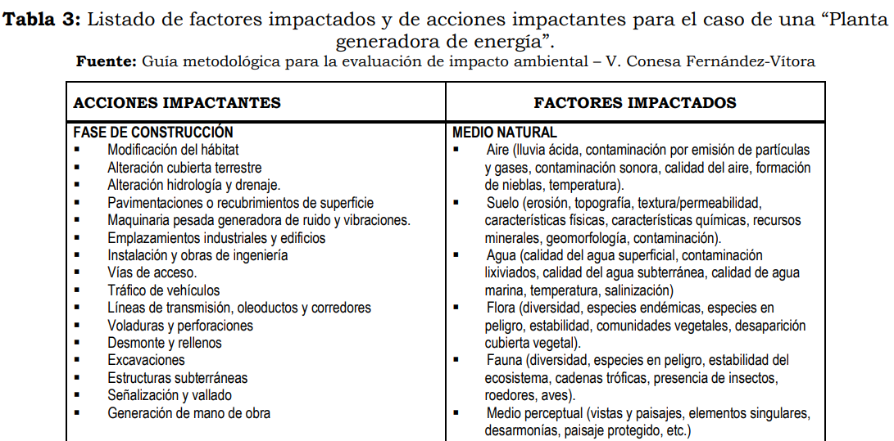
Ejemplo

Slide 9
Valoración cualitativa
Signo del impacto: Indica si el impacto es positivo (+) o negativo (-).
Intensidad (IN): Mide la fuerza o grado del impacto.
Extensión (EX): Evalúa cuánto del entorno se ve afectado por el impacto.
Momento (MO): Se refiere al período de tiempo en el que se manifiesta el impacto.
Persistencia (PE): Indica cuánto tiempo perdura el impacto.
Reversibilidad (RV): Evalúa si es posible revertir el impacto y restaurar el entorno a su estado original.

Slide 10
Valoración cualitativa
Sinergia (SI): Analiza si hay efectos combinados debido a la interacción de múltiples impactos.
Acumulación (AC): Evalúa si los impactos se suman con el tiempo.
Recuperabilidad (MC): Mide la capacidad de recuperación del entorno después del impacto.
Efecto (EF): Describe la naturaleza del cambio que ocurre en el factor ambiental afectado.
Periodicidad (PR): Indica si el impacto ocurre de manera regular o en intervalos.

Slide 11
Importancia del impacto

Slide 14
Matriz depurada
Se descartan los impactos compatibles, no necesitan medidas correctivas.

Slide 15
Medidas de prevención y corrección
Es una acción o estrategia diseñada para prevenir, minimizar, corregir o compensar los impactos negativos o adversos que una actividad, proyecto.

Slide 16
IMPACTO NETO

Slide 17
Programa de vigilancia
Conjunto organizado de actividades y procedimientos diseñados para monitorear y evaluar sistemáticamente los efectos ambientales de una actividad, proyecto, proceso o política a lo largo de su ciclo de vida.

Slide 18
Informe final
Es un documento que resume y presenta los hallazgos, resultados, conclusiones y recomendaciones del proceso de evaluación de impacto ambiental de un proyecto.

Slide 19
¡Muchos éxitos!

